Slide 1
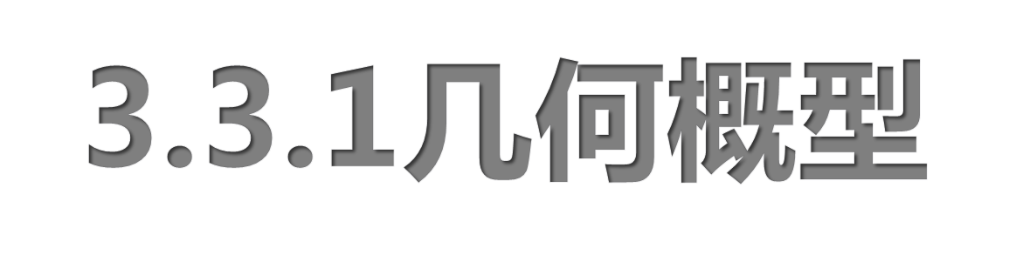

Slide 2
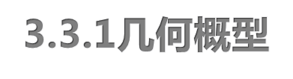
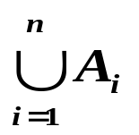
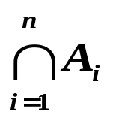
事件的关系与运算
1.事件的和或并
事件A和B中至少有一个发生的事件称为事件A与B的和或并,记为A+B或A∪B。
Ω
A ＋ B
A
B
2.事件的积或交
事件A与B同时发生的事件称为事件A与B的积或交，记为AB 或 A∩B。
Ω
A
A
B
B
推广：
＝{事件A₁, A₂, … , A_{n}至少有一个发生}
＝{事件A₁, A₂, … , A_{n}同时发生}

Slide 3
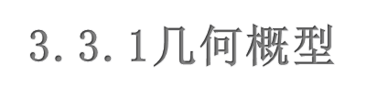




3.事件的差
Ω
A－B
事件A发生而事件B不发生的 事件称为事件A与B的差，记为 A－B .
A
B
=
4. 互斥事件
Ω
事件A与B不可能同时发生，
A
B
即AB= ,则称事件A与B互不相容。
5.互相对立(互逆)事件
事件A与B有且仅有一个发生，
Ω
即AB= 且A+B= Ω,
A
则称事件A
与B互相对立，B为A的对立事件，
记作 。

Slide 4





练习1.设A={产品长度合格}
B ={产品直径合格}
C ={产品合格}
则
={产品长度不合格}
={产品直径不合格}
={产品不合格}
A C ,B C, C = A B.
，
，
= +

Slide 5
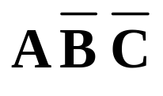






练习2.甲、乙、丙三人分别去破译同一密码， 各人破译的事件依次表示为A、B、C，试用A、B、C 表示下列事件:
(1)密码被破译；
(2)只有甲破译；
(3)正好有二个人破译；
(4)至少有二个人破译。
【解】
(1) A + B + C
(2)
(3)
AB + BC + A C
(4)AB+ BC + AC
=AB + BC + A C
+ ABC

Slide 6
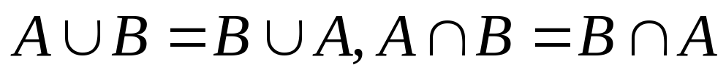
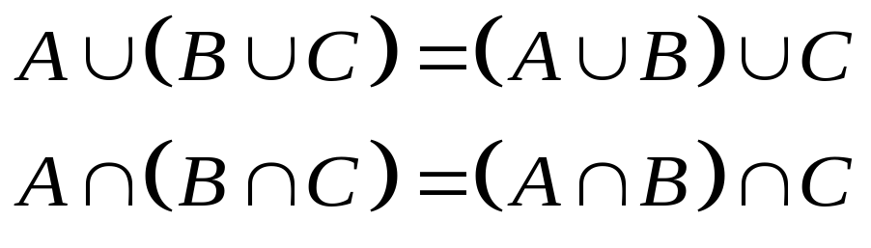
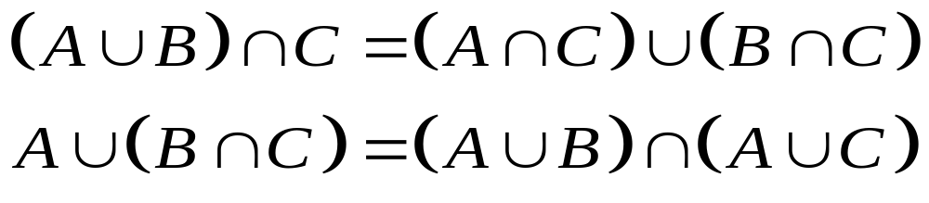
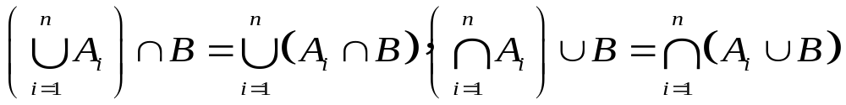
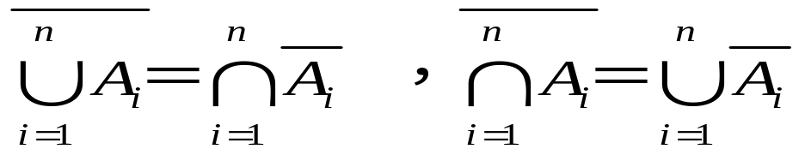
6.事件的运算规律
交换律：
结合律：
分配律：
推广：
.
德 莫根定律:

Slide 7

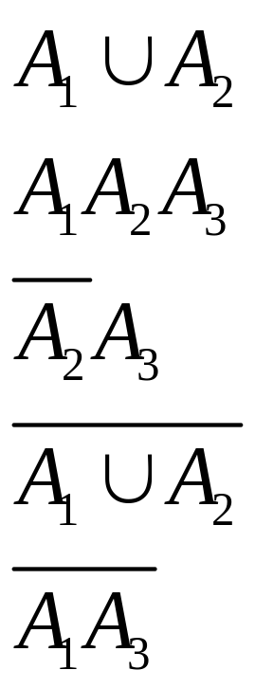
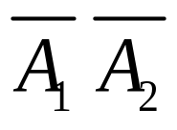
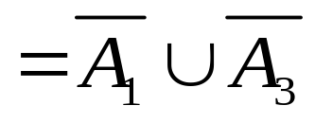
练习3. 设 ＝{某射手第k 次击中目标}
试用文字叙述下列事件。
＝{第一次或第二次击中目标}
＝{第一、二、三次都击中目标}
＝{第二次未击中而第三次击中目标}
＝
＝{第一、第二次都未击中目标}
＝{第一次或第三次未击中目标}

Slide 8

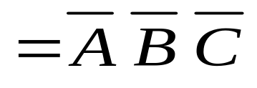
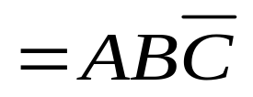
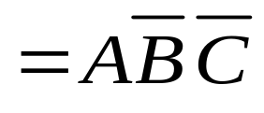
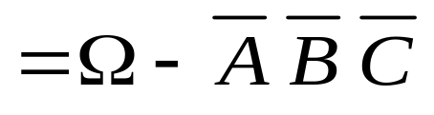
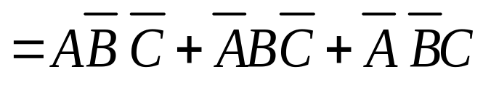
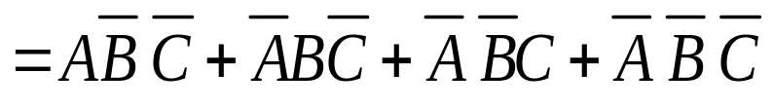
练习4.设A、B、C 是事件，试用A、B、C 表示下列事件。
{A、B、C 同时发生}
{ A、B、C 同时不发生}
{ A、B发生，C 不发生}
{ 仅A 发生}
{ A、B、C 至少发生一个}
= A+B+C
{ A、B、C 恰好发生一个}
{ A、B、C 最多发生一个}

Slide 9
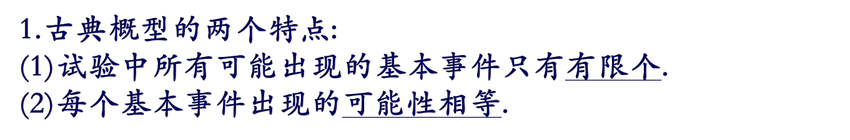
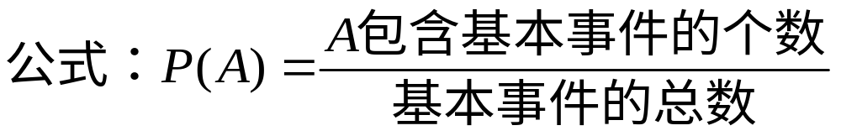

Slide 10
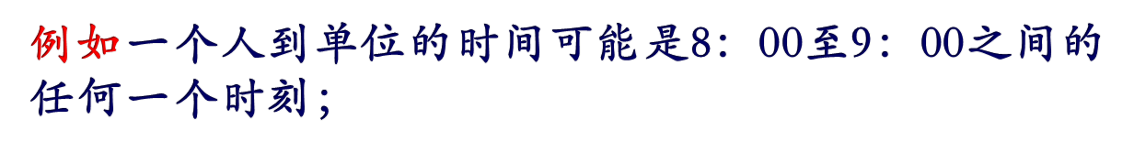
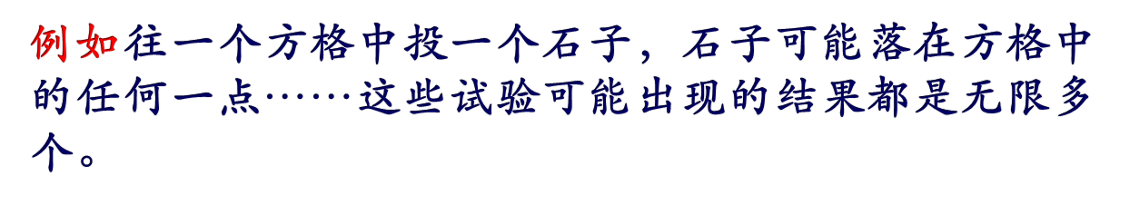

Slide 11
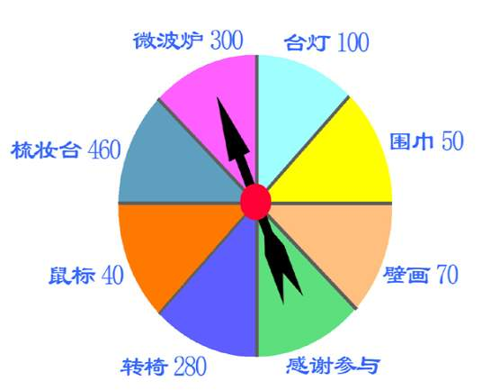
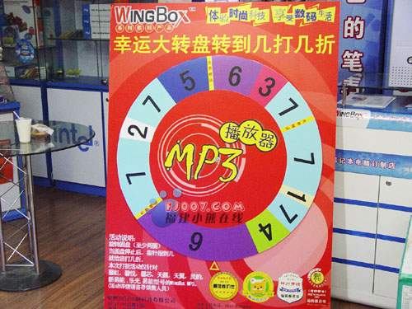

Slide 12
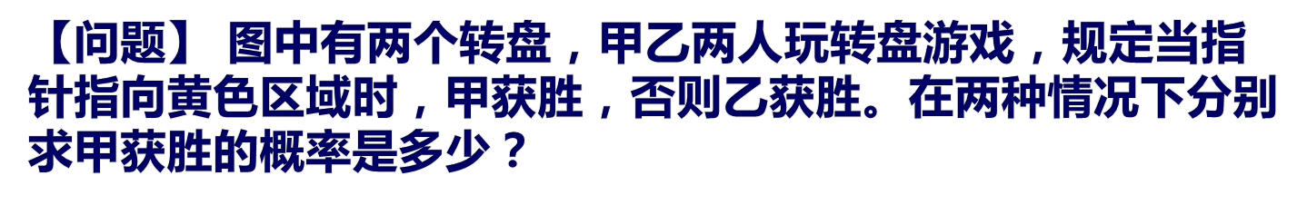
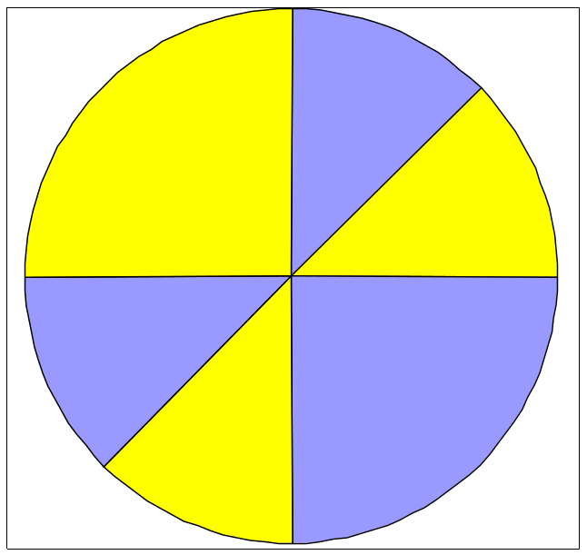
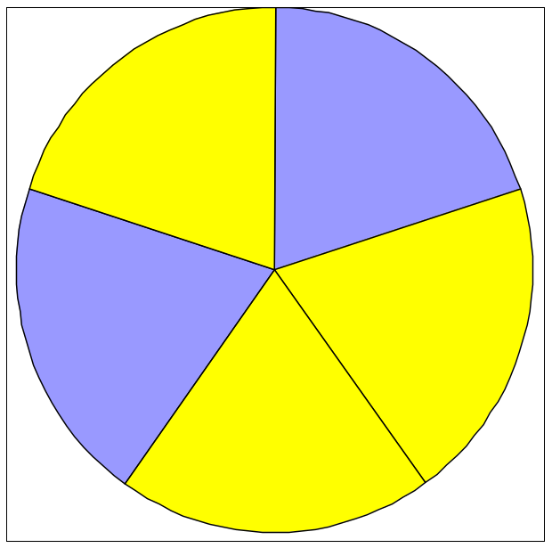
(1)
(2)

Slide 13
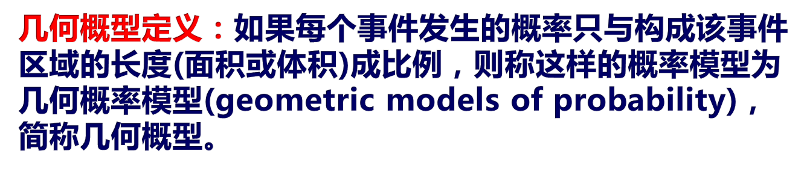
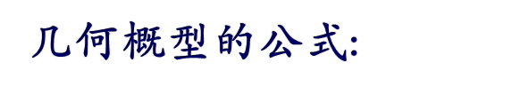

Slide 14
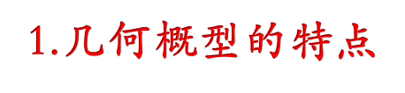
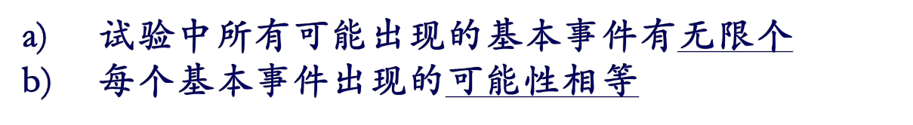
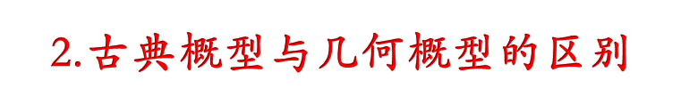
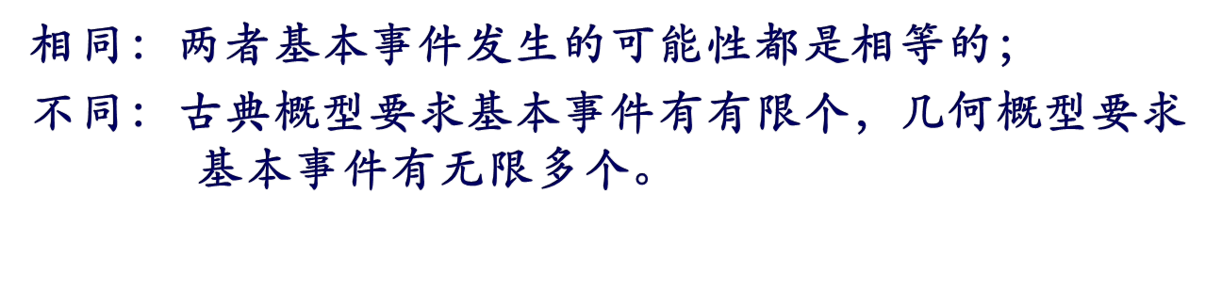

Slide 15
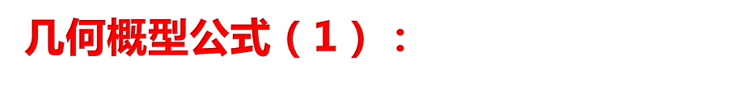
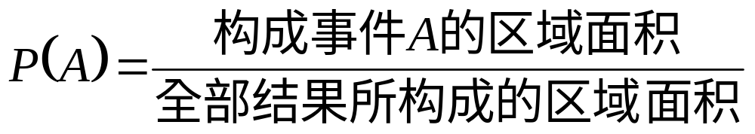


Slide 16
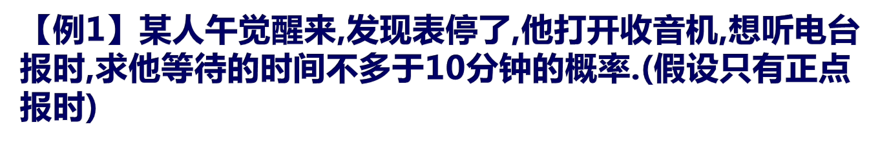
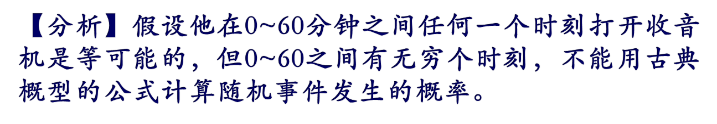
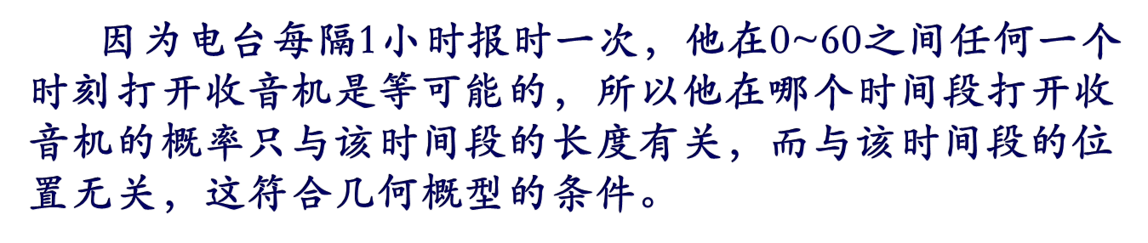

Slide 17
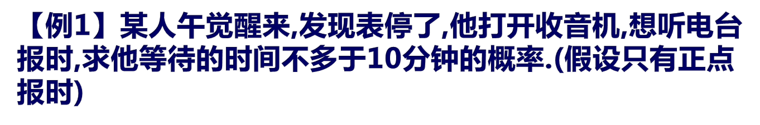
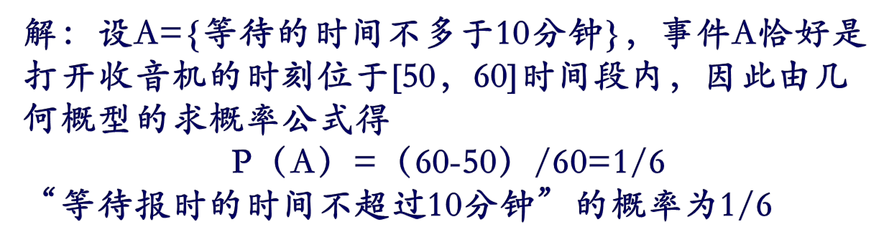

Slide 18
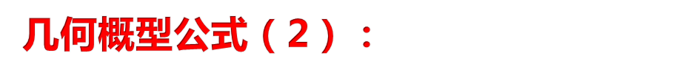
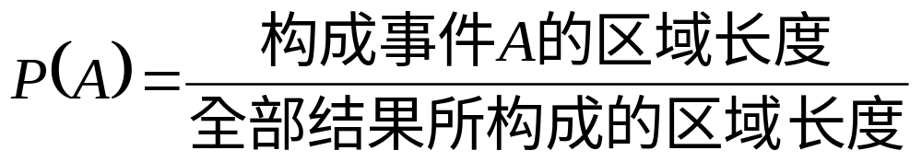

Slide 19
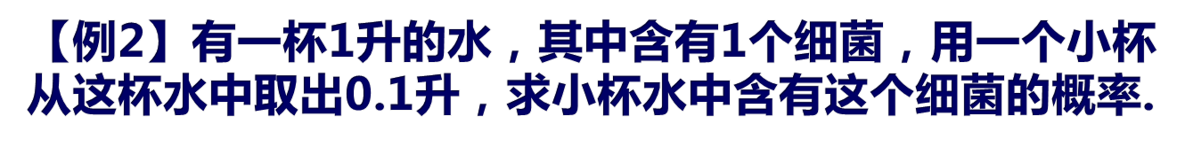

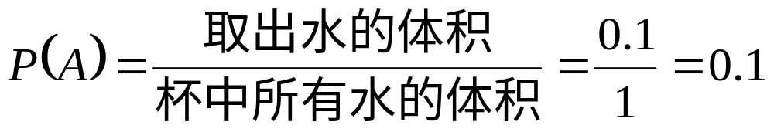

Slide 20
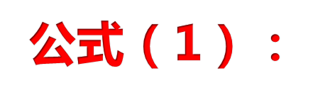
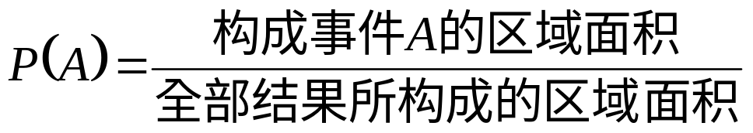
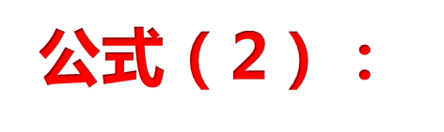

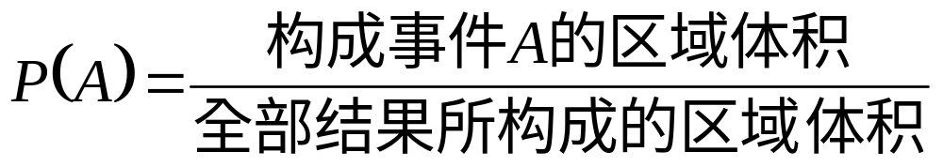

Slide 21




Slide 22


1m
1m
3m

Slide 23















Slide 24




Slide 25





Slide 26


Slide 27



Slide 28





